Slide 1
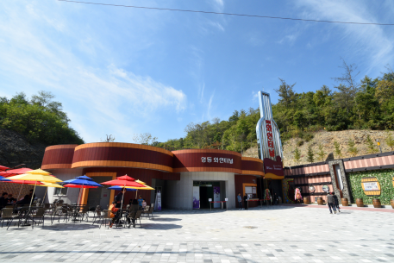
힐링사업소

Slide 2
7-1. 웰니스단지 일라이트 숙박시설 시범 운영
2021. 12. 17.(금) ~12. 12(일)
1차(12. 17. 금 ~12. 18. 토) / 2차(12. 18. 토~ 12. 19. 일)
1박2일 / 20실 / 직원대상
7-2. 웰니스단지 산약초동 인테리어 공사
사 업 량 : 지상 1층~지상2층(899.9㎡) 및 외부 편의시설 조성
사 업 비 : 1,492백만원
공 사 준 공 : (준공예정일 21. 12. 21.)

Slide 3
7-3. 힐링관광지 주요사업 추진현황
사 업 명 | 사업규모 | 사업비 (백만원) | 추진현황 | 공정율 (%)
레인보우 힐링센터 건립사업 | A=4,041㎡ | 15,300 | 건설, 설비, 전기, 통신, 소방 공사추진 | 95
과일나라테마공원 연결도로 개설 | 도로 L=1.0km | 4,600 | 21. 11. 27. 준공 | 100
힐링관광지 순환도로 확장공사 (부체도로) | 도로 L=383m, 회전교차로 1식 | 2,000 | 공사중지 | 31
영동 웰니스단지 산약초동 인테리어 공사 | 지상1~2층(899.9㎡) 및 외부편의시설 | 1,492 | 금속, 설비, 전기, 경량철골공사 | 57
와인연구소 사면 옹벽설치공사 | 보강토 옹벽 L=275.4m | 800 | 공사 착공 | 8
사후환경 영향조사용역 | 힐링관광지 사업구역 내 | 1,600 | 사후환경영향조사 용역 진행 중
힐링관광지 지적확정측량 | 힐링관광지 사업구역 내 | 630 | 지적확정측량용역진행 중

Slide 4
7-4. 레인보우 힐링관광지 아열대 온실 조성사업
공사 마무리
- 표찰 설치 등 공사 마무리 및 현장 정리
준공검사
- 건축조경공사(건축, 조경, 토목, 기계, 지열) 준공검사
- 예비준공검사 결과에 따른 지적사항 조치결과 등 검사
7-5. 과일나라테마공원 대관
기획감사관 대관
- 12. 10.(금), 대회의실, 군정자문단 공약사업 번영 심의

Slide 5
7-6. 과일나라테마공원 체험
7-7. 과일나라테마공원 견학
영동대대(군인) / 12. 7.(화)~8.(수) / 60명

